Slide 1
卒業研究経過報告
13x3015
岡本啓吾

Slide 2
今週
・最高温度についての検証
・解交換周期についての検証
・卒業研究紹介

Slide 3
TPSAにおける温度設定
・最高温度
最大の改悪となる状態遷移が50％の確率で受理
されるような温度

Slide 4

TPSAにおける温度設定
前回までの検証
$T_{max}=630$と決定
今回の検証
全ての問題に対して有効かどうかを検証

Slide 5
実験方法
4つの問題に対して10回ずつ実行し、結果を検証した。
使用した問題
・att48
・eil101
・rat575
・pr1002

Slide 6
実験方法
4つの問題に対して10回ずつ実行し、結果を検証した。
使用した問題
・att48
・eil101
・rat575
・pr1002

Slide 7
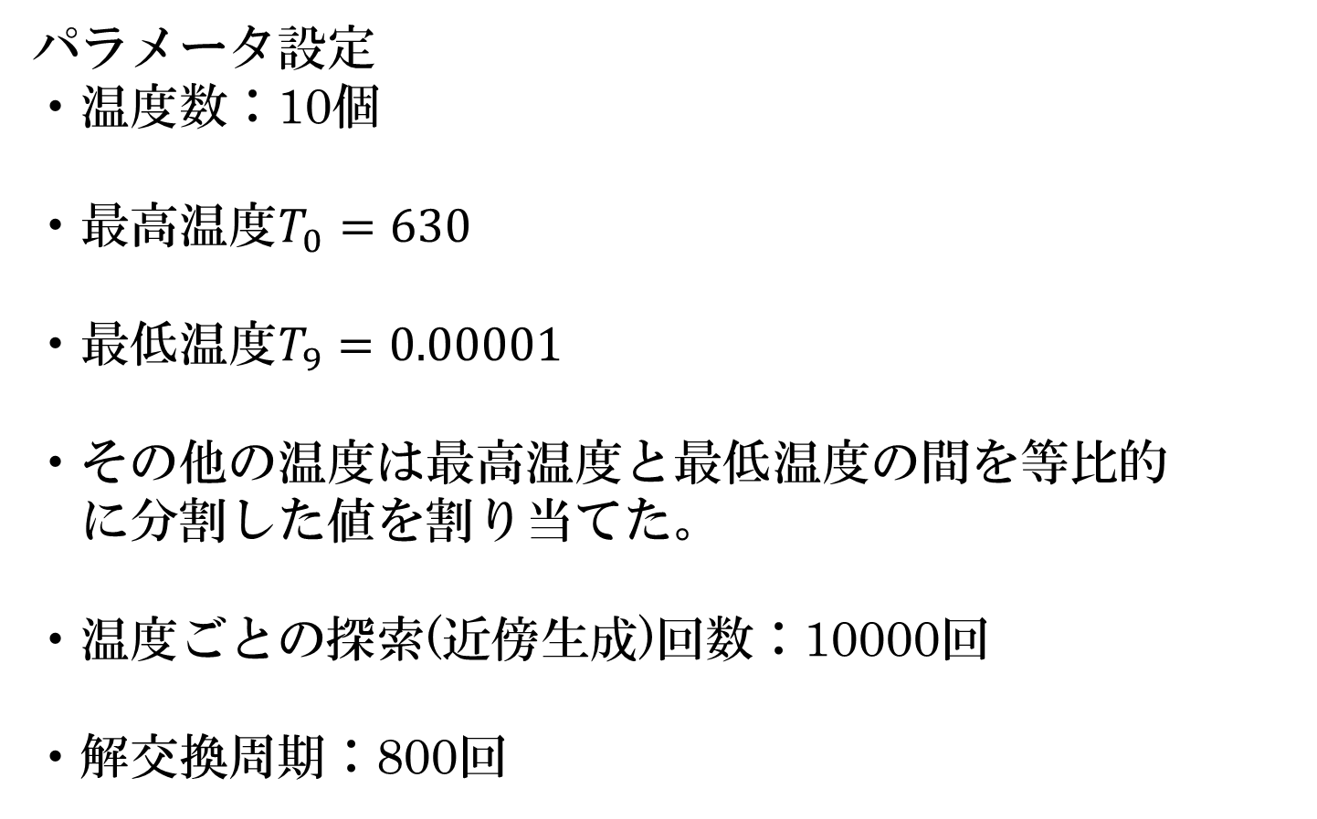
実験方法
パラメータ設定
・温度数：10個
・最高温度$T_{0}=630$
・最低温度$T_{9}=0.00001$
・その他の温度は最高温度と最低温度の間を等比的
に分割した値を割り当てた。
・温度ごとの探索(近傍生成)回数：10000回
・解交換周期：800回

Slide 8
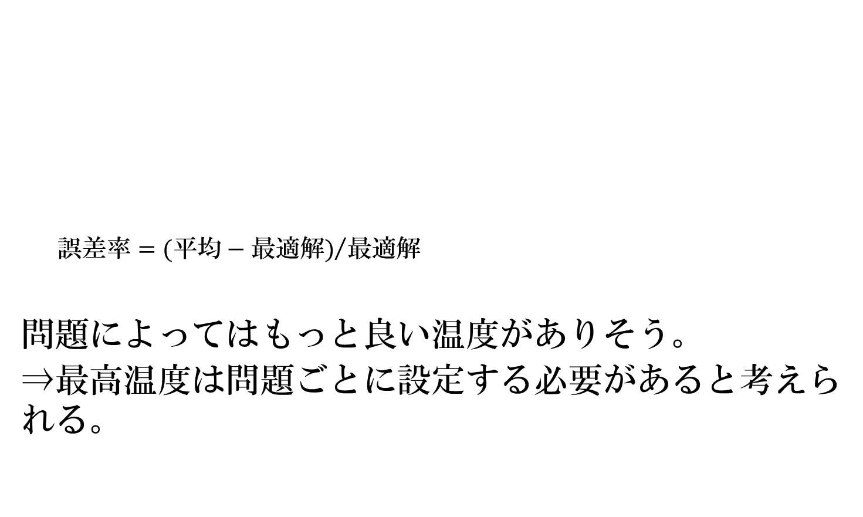
結果
$誤差率={(平均−最適解)}/{最適解}$
問題によってはもっと良い温度がありそう。
⇒最高温度は問題ごとに設定する必要があると考えられる。
問題 | 最適解 | 最小 | 最大 | 平均 | 誤差率
att48 | 10628 | 34361 | 35827 | 35047 | 2.298
eil101 | 629 | 713 | 749 | 733 | 0.165
rat575 | 6773 | 28944 | 39334 | 30776 | 3.544
pr1002 | 259045 | 2217820 | 2296151 | 2244911 | 7.666

Slide 9
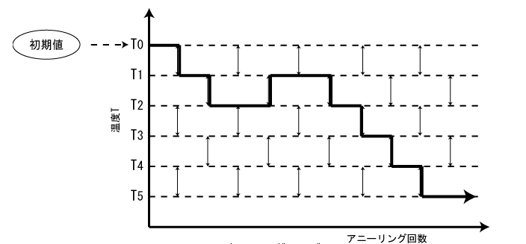
解交換周期の設定
今までの研究では
都市数の20倍の遷移
という条件が用いられていた。
交換周期

Slide 10
実験方法
交換周期の値を変えて実行し、結果を検証した。
使用した問題
eil101

Slide 11
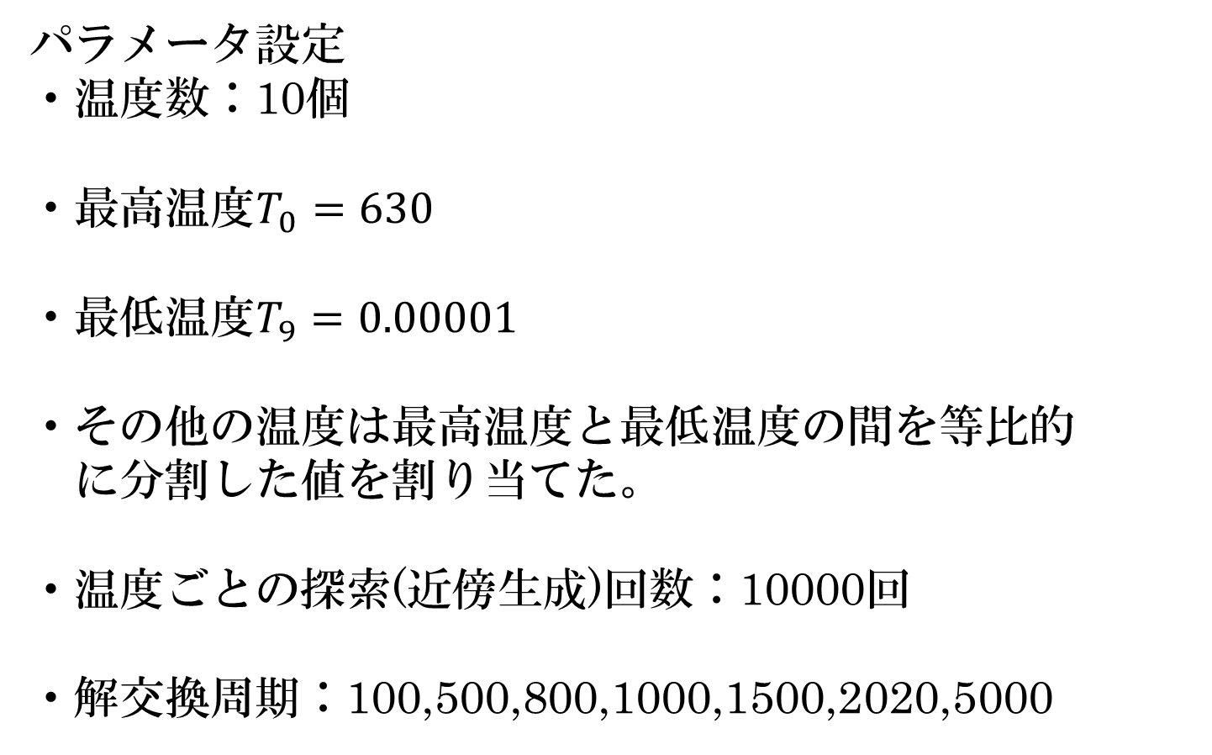
実験方法
パラメータ設定
・温度数：10個
・最高温度$T_{0}=630$
・最低温度$T_{9}=0.00001$
・その他の温度は最高温度と最低温度の間を等比的
に分割した値を割り当てた。
・温度ごとの探索(近傍生成)回数：10000回
・解交換周期：100,500,800,1000,1500,2020,5000

Slide 12
結果
交換周期 | 最小 | 最大 | 平均 | 標準偏差
100 | 716.0482 | 771.707 | 748.2089 | 16.86489
500 | 723.6712 | 756.4762 | 739.2317 | 11.99383
800 | 718.6667 | 756.7156 | 734.3913 | 10.56053
1000 | 725.6146 | 757.4221 | 740.0723 | 9.48593
1500 | 713.8687 | 764.9084 | 740.2644 | 15.82091
2020 | 716.5399 | 788.049 | 749.8293 | 20.94698
5000 | 730.7104 | 768.3323 | 753.3519 | 11.25413

Slide 13
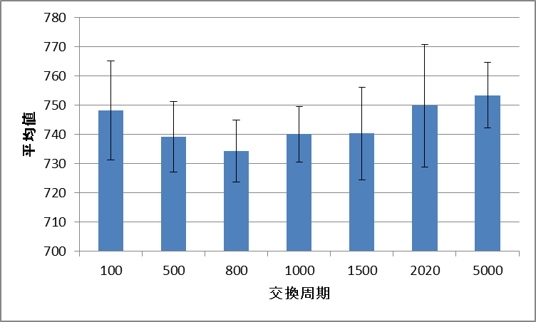
結果
平均値に差が見られたが、有意差はなさそう。

Slide 14
結果
得られた結果に対して分散分析を行った。
帰無仮説：全ての交換周期の平均値に有意差はない
棄却率5%で帰無仮説を棄却できず
⇒平均値に有意差はなかった

Slide 15
結果
平均値が最も良かった800回を交換周期とする。
平均値に有意差がなかった
⇒交換周期がコストに与える影響は小さい?
⇒問題ごとに変える必要はない? →要検証

Slide 16
今後の課題
・パラメータの検証
解交換周期
最低温度
温度数
温度ごとの探索(近傍生成)回数
・解交換の確率の理論(最後まで)

Slide 17
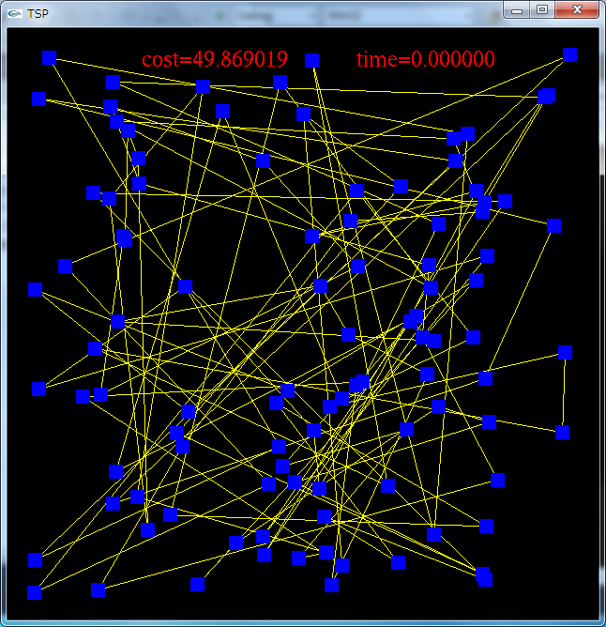
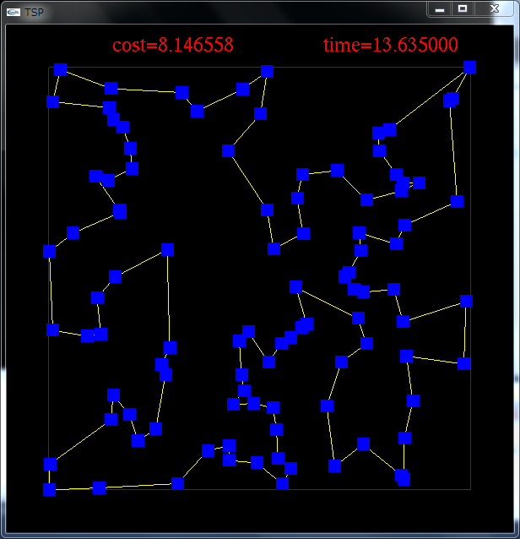

卒業研究紹介
13x3015 岡本啓吾
レプリカ交換法の巡回セールスマン問題への適用
巡回セールスマン問題…ある都市を出発し、全ての都市を一度ずつ訪問して出発点に戻る巡回路のうち、総距離が最小のものを求める問題。
都市の数が30の問題では、巡回路の数は$30!=2.7×{10}^{32}$通りとなり、全て調べるにはスパコンを使っても100億年はかかってしまいます。
そこで、私は最も良い解(最適解)を求めるのではなく、レプリカ交換法というアルゴリズムを用いて短時間で良い解(近似解)を求める研究をしています。

